Slide 1


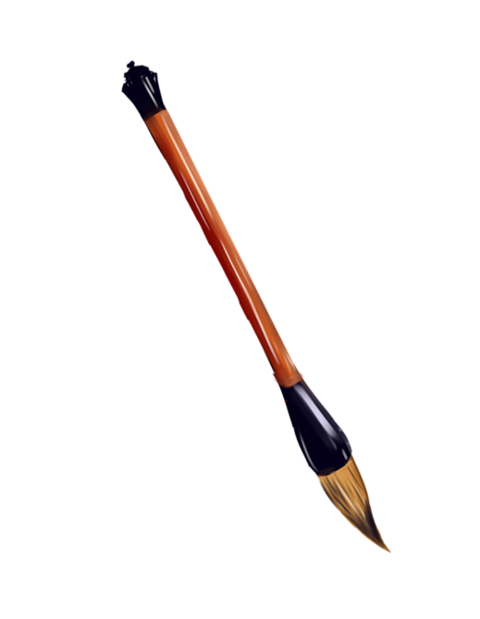







老
师
09.10
桃李满天下
祝福每一位教师节日快乐
您
辛
苦
啦
感恩教师节主题班会

Slide 2
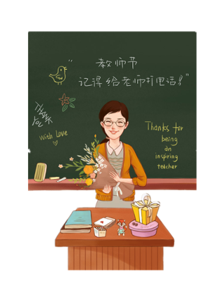
09-10
为什么要尊师
祝福每一位教师节日快乐
“尊师重道”是一种深入人心的古老文化。它一面体现了中华民族文化多年以来对传统文化土壤和先祖传统文化结晶的尊重和怀念,另一方面还反映了中华民族强大的社会精神。

Slide 3

09-10
祝福每一位教师节日快乐
国将兴，必贵师而重傅，贵师而重傅，则法度存。
——《荀子大略》

Slide 4



目
录
壹
教师节的前世今生
贰
感动我们的教师事迹
contents
叁
尊师重教的故事
肆
尊师重教，重在行动
PPT模板：www.1ppt.com/moban/ PPT素材：www.1ppt.com/sucai/
PPT背景：www.1ppt.com/beijing/ PPT图表：www.1ppt.com/tubiao/
PPT下载：www.1ppt.com/xiazai/ PPT教程： www.1ppt.com/powerpoint/
资料下载：www.1ppt.com/ziliao/ 范文下载：www.1ppt.com/fanwen/
试卷下载：www.1ppt.com/shiti/ 教案下载：www.1ppt.com/jiaoan/
PPT论坛：www.1ppt.cn PPT课件：www.1ppt.com/kejian/
语文课件：www.1ppt.com/kejian/yuwen/ 数学课件：www.1ppt.com/kejian/shuxue/
英语课件：www.1ppt.com/kejian/yingyu/ 美术课件：www.1ppt.com/kejian/meishu/
科学课件：www.1ppt.com/kejian/kexue/ 物理课件：www.1ppt.com/kejian/wuli/
化学课件：www.1ppt.com/kejian/huaxue/ 生物课件：www.1ppt.com/kejian/shengwu/
地理课件：www.1ppt.com/kejian/dili/ 历史课件：www.1ppt.com/kejian/lishi/
c
伍
致敬人类灵魂的工程师

Slide 5
在中国近现代史上有多个日期曾作为教师节。直至1985年，第六届全国人大常委会第九次会议通过了国务院关于建立教师节的议案，才真正确定了1985年9月10日为中国第一个教师节
09.10
壹
教师节的前世今生
师者，所以传道受业解惑也。

Slide 6

教师节的历史
9月10日 教师节
1985年9月10日，新中国的教师们迎来第一个教师节，从此以后，每年9月10日成为教师节。
不过泱泱中华尊师重教的传统久矣
从某种角度讲，中国的教师节已有2000多年的历史了

Slide 7
古代的教师节
古代就有“人有三尊，君、父、师”的说法。
中国几千年的灿烂历史中“师”，总是人尊敬爱戴的。
古代的教师节取自每年农历的八月二十七，这天是圣人孔子的出生日。
孔子，在我国古代有着举足轻重的地位，古代的教师节发展史也是一部祭奠孔子仪式的发展史。

Slide 8
汉代—出现“法定”教师节雏形
真正的教师节可以追溯到汉代。
到了汉代，“学校”的实体已经产生了，并且每个学校都配备一定数量的老师。据《汉书·平帝纪》记载，当时的学校若是处在郡国，则称为“学”；若是处在一个县或者一个侯国里，则称为“校”。
黄宗羲在《与陈乾初论学书》中写道：汉、晋时期，每年农历8月27日，即孔子诞辰日这天，皇帝都要率领文物官员去拜祭孔庙。在皇帝的带头作用下，各地官府也纷纷效仿。因此，“教师节”这天，除了祭奠孔子，也要“置休经师”“授束修”。

Slide 9
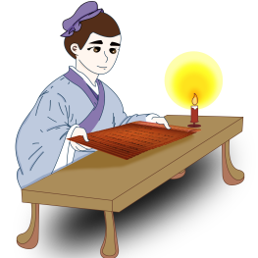
唐代——“先进教育工作者”
唐宋时代，依旧沿袭了“祭祀孔子”的大礼。
当时的祭奠非常隆重。国子监、书院以及各地政府也要从本地学校的学长、学正中选拨成绩突出者，保送朝廷，这些“先进教育工作者”最高可获赏银500两。

Slide 10
清代——祭奠规模愈加宏大
到了清代，不但祭奠孔子的规模和范围愈加宏大，教师的薪酬福利也越来越丰厚了。
农历八月二十七这天，朝廷将提高各个书院、学府、监院教师的薪金，成绩卓著者在这天还会“升职”——最高的会授予八品职衔，提升为院长、监院、掌教、馆师等。
八品职衔
院长
监院
掌教
馆师

Slide 11
1931年，议定6月6日为教师节，也称双六节
1
1939年立孔子诞辰日八月二十七日为教师节
2
近现代的教师节
演变
1982年4月，以马克思的诞辰日5月5日为教师节。
3
直至1985年，才真正确定了1985年9月10日为中国第一个教师节。
4

Slide 12
在中国近现代史上有多个日期曾作为教师节。直至1985年，第六届全国人大常委会第九次会议通过了国务院关于建立教师节的议案，才真正确定了1985年9月10日为中国第一个教师节
09.10
贰
感动我们的教师事迹
师者，所以传道受业解惑也。

Slide 13
教师人物 张桂梅
张桂梅，云南省丽江华坪女子高级中学党支部书记、校长，华坪县儿童福利院（华坪儿童之家）院长。
张桂梅同志把全部身心投入到边疆民族地区教育事业和儿童福利事业，创办了全国第一所全免费女子高中，是华坪儿童之家130多个孤儿的“妈妈”。
她常年坚持家访，行程11万多公里，覆盖学生1300多名，为学校留住了学生，为学生留住了用知识改变命运的机会。她吃穿用非常简朴，对自己近乎“抠门”，却把工资、奖金捐出来，用在教学和学生身上。

Slide 14
教师人物莫振高
莫振高，广西都安高中的原校长。
任教三十多年来跑遍每一位贫困生的家，将了解的情况一一记录在册，并用微薄工资资助了近300名学生。后来，他利用休息时间，来到全国各地的机关、企事业单位，做演讲、做动员，只为通过社会力量，帮助更多的瑶乡儿女走出大山。莫振高一共筹集了3000多万元善款，让1.8万贫困学子圆了大学梦。2015年3月9日,因积劳成疾，莫振高突发心脏病去世。

Slide 15
在中国近现代史上有多个日期曾作为教师节。直至1985年，第六届全国人大常委会第九次会议通过了国务院关于建立教师节的议案，才真正确定了1985年9月10日为中国第一个教师节
09.10
叁
尊师重教的故事
师者，所以传道受业解惑也。

Slide 16
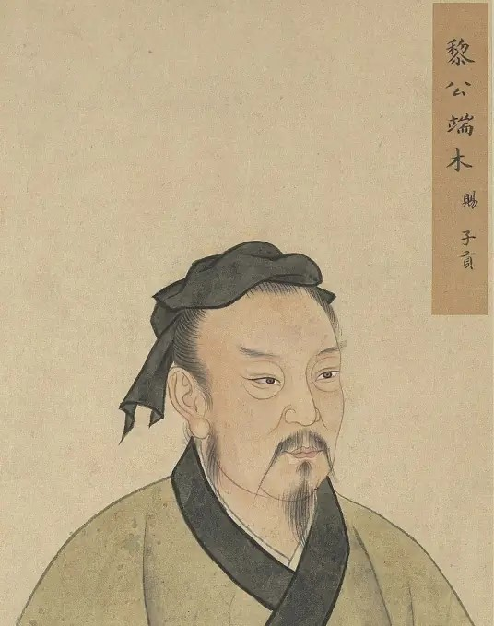
子贡尊师
孔子的学生子贡，聪颖好学。一次鲁国一大夫在人前贬低孔子，抬高子贡，子贡非常气愤。他当即以房子为喻，说老师的围墙高十数丈，屋内富丽堂皇，不是一般人看得到的；而自己不过只有肩高的围墙，一眼就可望尽。他还把老师孔子比作太阳和月亮，说他光彩照人不是常人所能超越的。孔子死后，子贡悲痛万分，在孔子墓旁结庐而居，一直守墓6年。

Slide 17
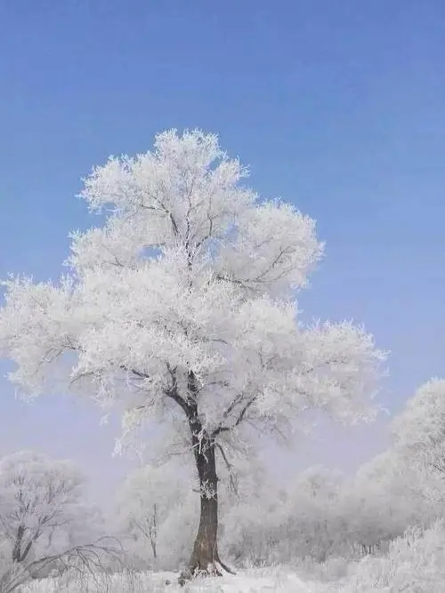
程门立雪
有一天，杨时和游酢前来拜见程颐，在窗外看到老师在屋里打坐。他俩不忍心惊扰老师，又不放弃求教的机会，就静静地站在门外等他醒来。可天上却下起了鹅毛大雪，并且越下越大，杨时和游酢仍一直站在雪中。等程颐醒来后，门外的积雪已有一尺厚了。这时，杨时和游酢才踏着一尺深的积雪走进去。

Slide 18
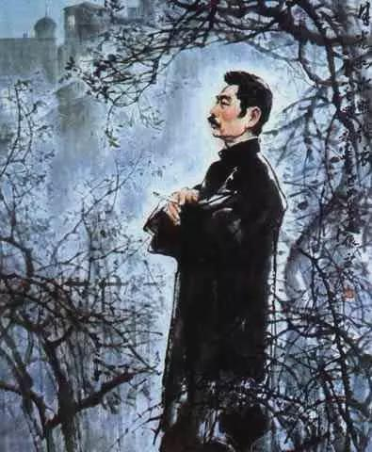
鲁迅与寿镜吾
鲁迅对启蒙老师寿镜吾一直很尊敬。他18岁到南京读书，每当放假回绍兴时，总要抽空看望寿先生。1902年至1909年，在东渡日本留学的8年间，他经常写信向寿老师汇报自己在异国的学习情况。一次，他奉母命从日本回绍兴办婚事，仅在家中停留了四天，但他仍在百忙中抽时间专程探望了年逾花甲的寿先生。

Slide 19
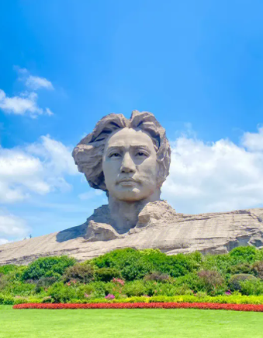
毛主席敬酒
1959年6月25日，毛主席回到阔别32年的故乡韶山，他特意邀请自己在私塾读书时的教师毛禹珠一起用饭，席间热情为老师敬酒。毛禹珠不胜荣幸，感慨地说：“主席敬酒，岂敢岂敢!”毛主席却笑盈盈地回答：“敬老尊贤，应该应该!”

Slide 20
在中国近现代史上有多个日期曾作为教师节。直至1985年，第六届全国人大常委会第九次会议通过了国务院关于建立教师节的议案，才真正确定了1985年9月10日为中国第一个教师节
09.10
肆
尊师重教，重在行动
师者，所以传道受业解惑也。

Slide 21
理解老师
要在认识上，感情上去理解老师、体贴老师
不能简单地认为老师是为了某种功利来从事教书育人的工作

Slide 22
尊重老师的劳动
课堂上要认真听讲，积极思考
学习中以进取的心态，严谨的风格，参与活动，完成学习任务
有创新意识，对老师的教学提出建议

Slide 23
接受老师的教育
在成长过程，有错误是在所难免的，可关键是能否知错就改
如果能，那既表现出宽广胸怀，也表现出对老师的尊重。

Slide 24
懂得感恩
不论将来走多远，不论今后是否有成就，都不要忘记恩师的教诲。
记住老师教过的正确的道理，并努力践行，是对老师最大的感恩。

Slide 25
在中国近现代史上有多个日期曾作为教师节。直至1985年，第六届全国人大常委会第九次会议通过了国务院关于建立教师节的议案，才真正确定了1985年9月10日为中国第一个教师节
09.10
肆
致敬人类灵魂的工程师
师者，所以传道受业解惑也。

Slide 26

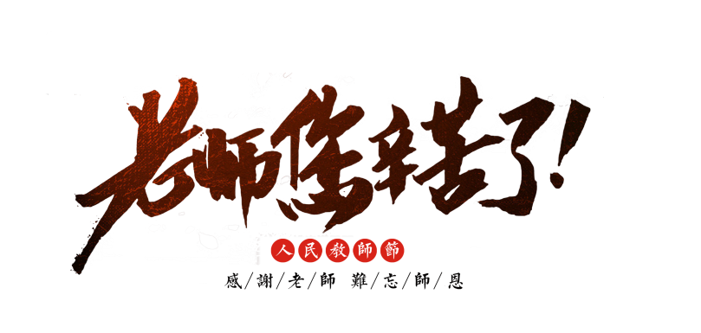
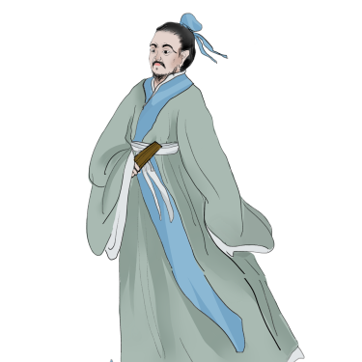
师者所以传道授业解惑也。

